Slide 1
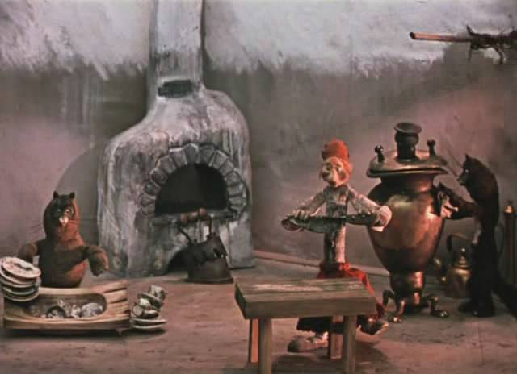
Структурное подразделение «Детский сад «Алёнушка» государственного бюджетного образовательного учреждения Самарской области средней общеобразовательной школы имени М.К.Овсянникова с. Исаклы муниципального района Исаклинский Самарской области
ЗАНЯТИЕ ПО РЕЧЕВОМУ РАЗВИТИЮ
В СТАРШЕЙ ГРУППЕ КОМПЕНСИРУЮЩЕЙ НАПРАВЛЕННОСТИ
"Поможем Федоре"
Воспитатель высшей категории
СП «Детский сад «Аленушка»»
ГБОУ СОШ с. Исаклы
им.М.К. Овсянникова
Ежова Татьяна Анатольевна

Slide 2
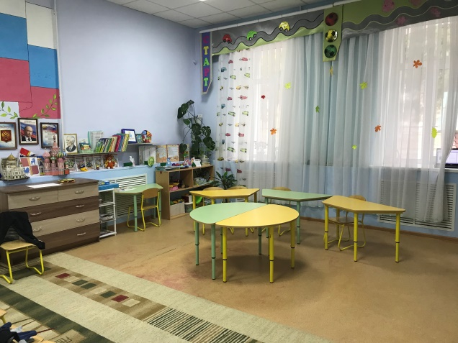
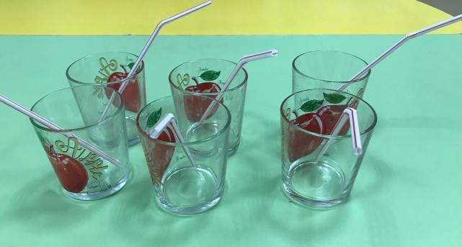
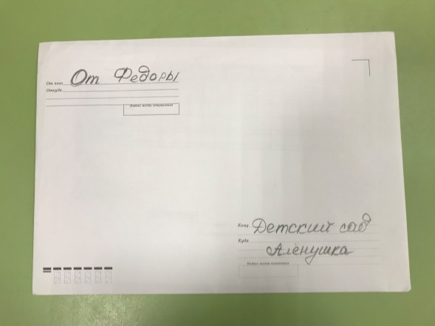
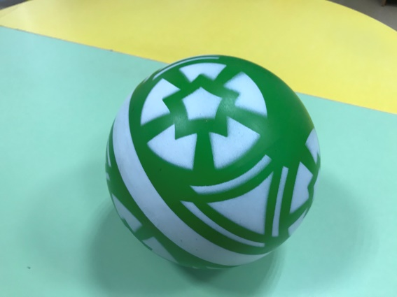
Место проведения занятия, наглядные материалы, оборудование для проведения занятия
Групповая комната
Стаканы с трубочками
Клубок и мяч
Письмо от Федоры

Slide 3
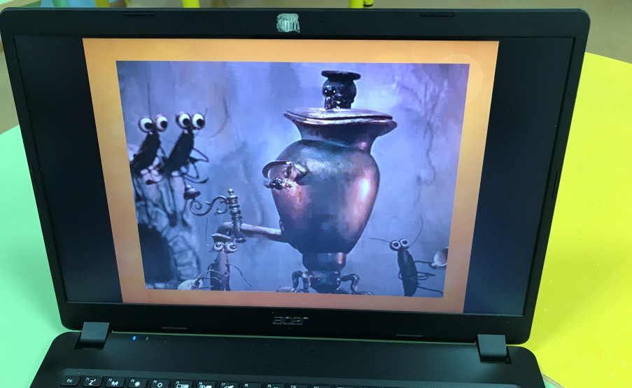
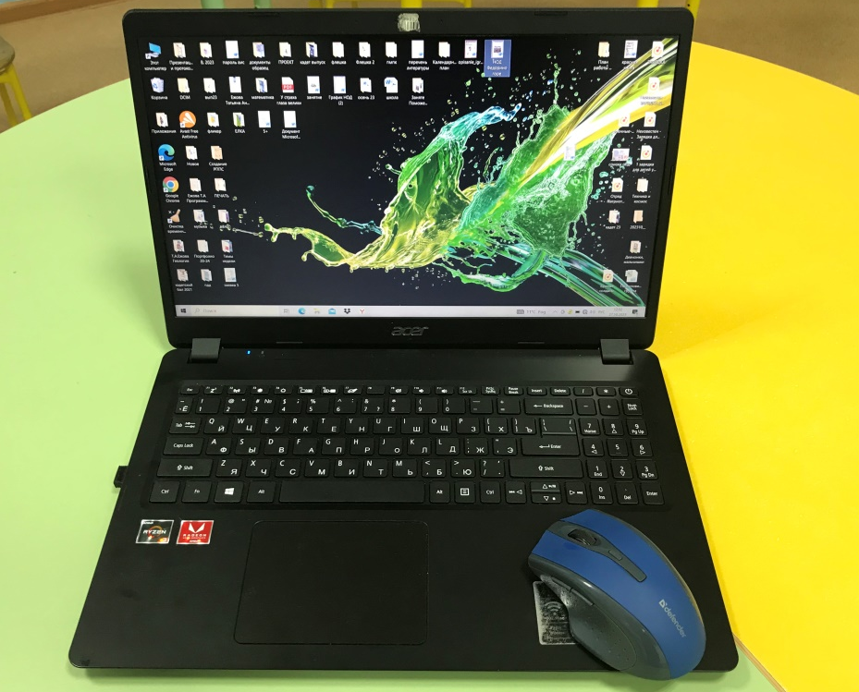
Место проведения занятия, наглядные материалы, оборудование для проведения занятия
Видеописьмо : фрагмент из мультфильма «Федорино горе»
Ноутбук

Slide 4
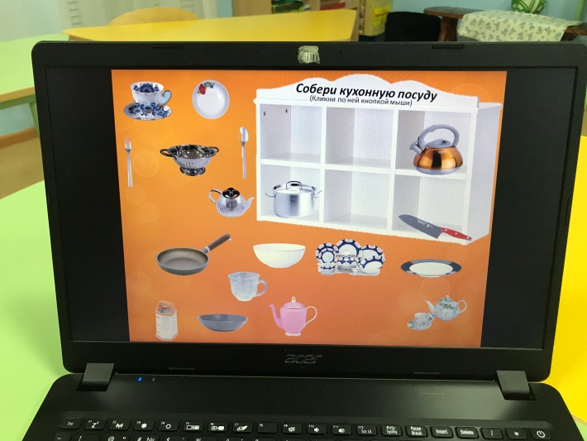
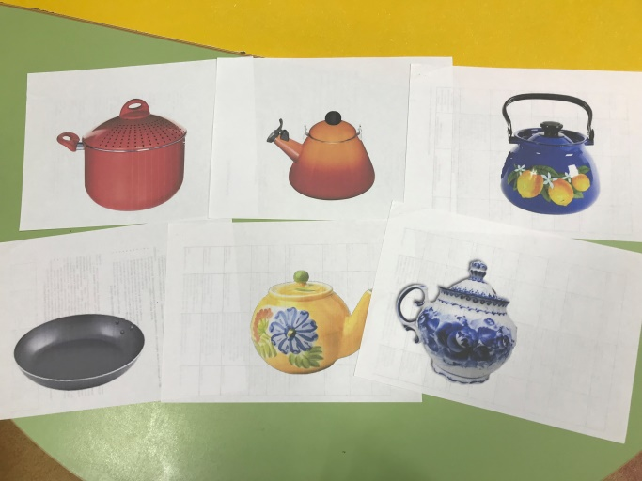
Место проведения занятия, наглядные материалы, оборудование для проведения занятия
Презентация «Поможем Федоре»
Презентация «Наведи порядок»
Картинки с недостающими деталями

Slide 5
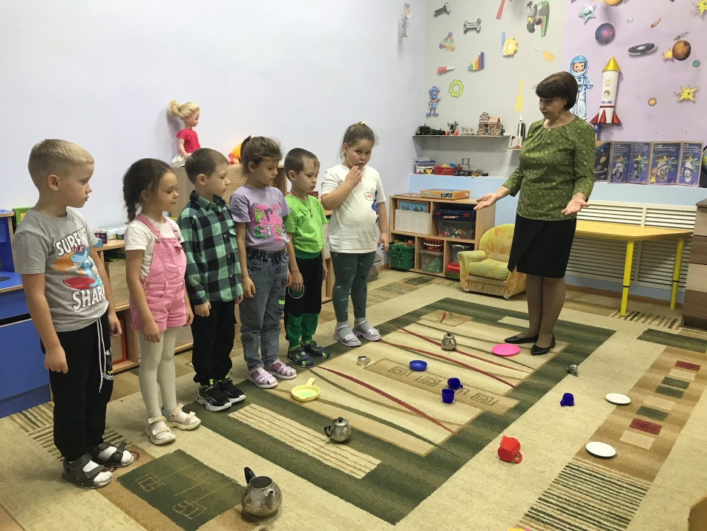
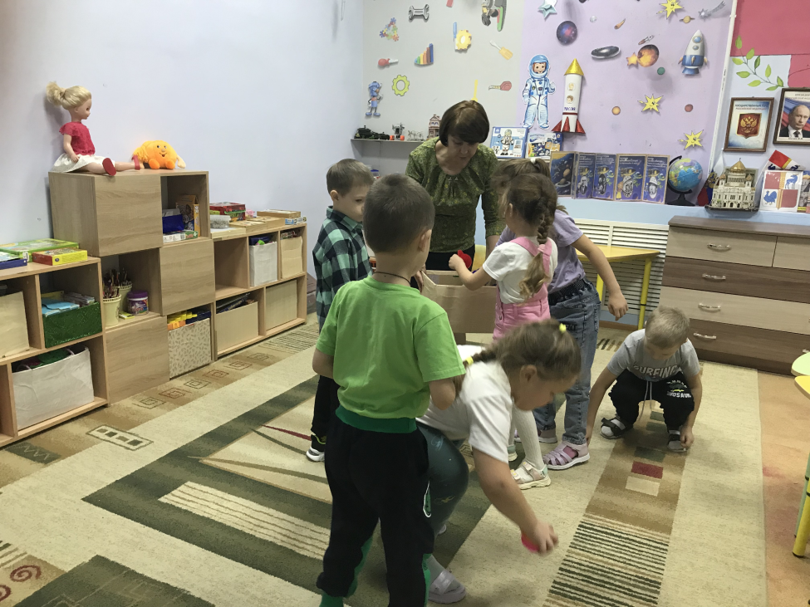
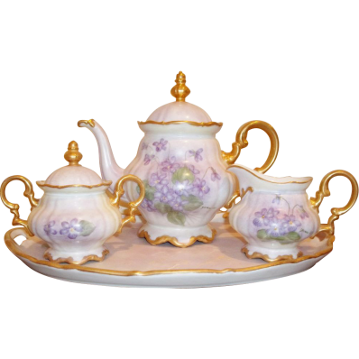
Вводная часть.
Настрой детей на позитивный контакт друг с другом. Воспитатель обращает внимание детей на то, что на пути лежат предметы, но слово «посуда» не называет, предлагает собрать.

Slide 6
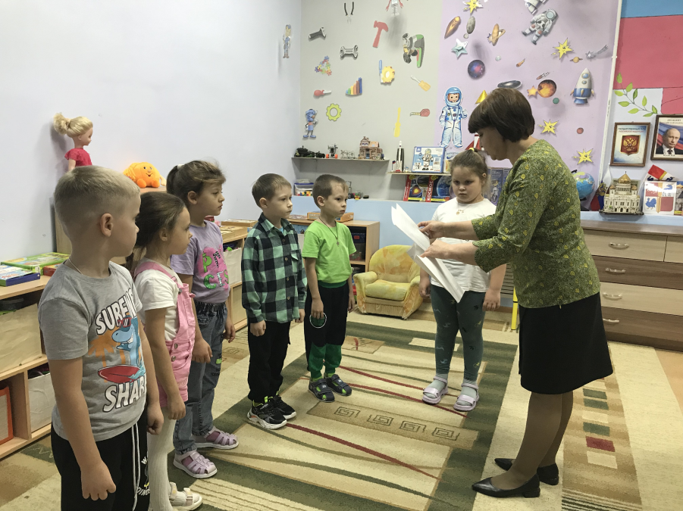
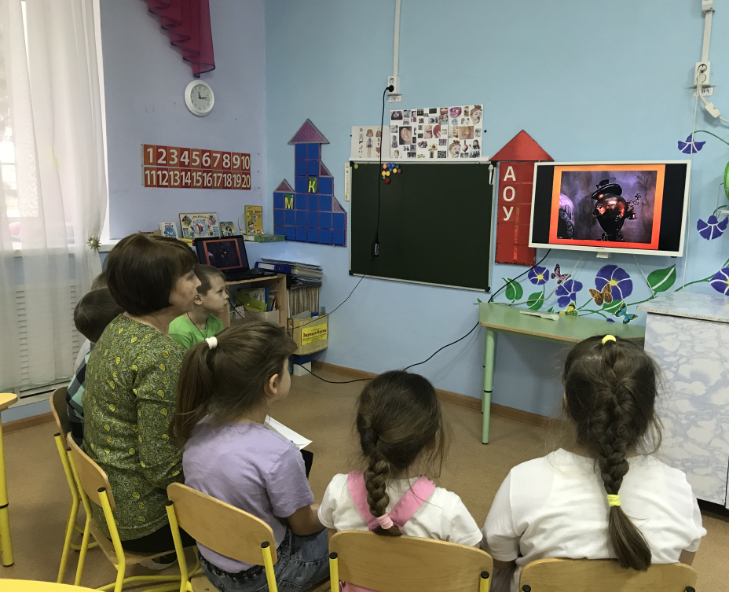
Основная часть
Сообщение о нахождении в почтовом ящике письма, предлагает посмотреть видео и читает письмо.

Slide 7
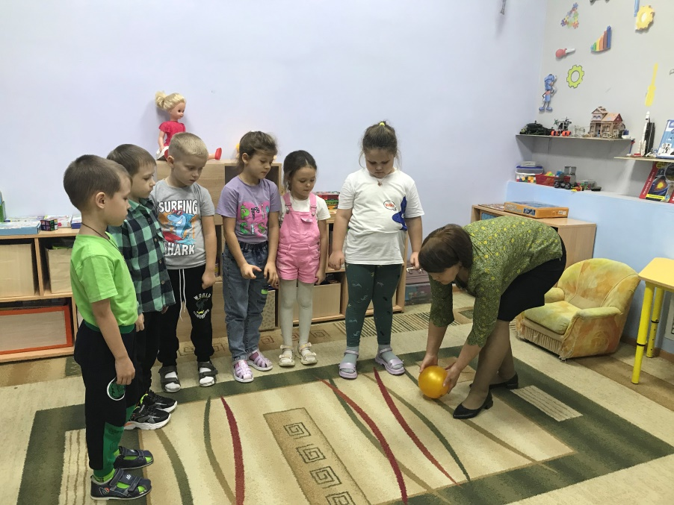
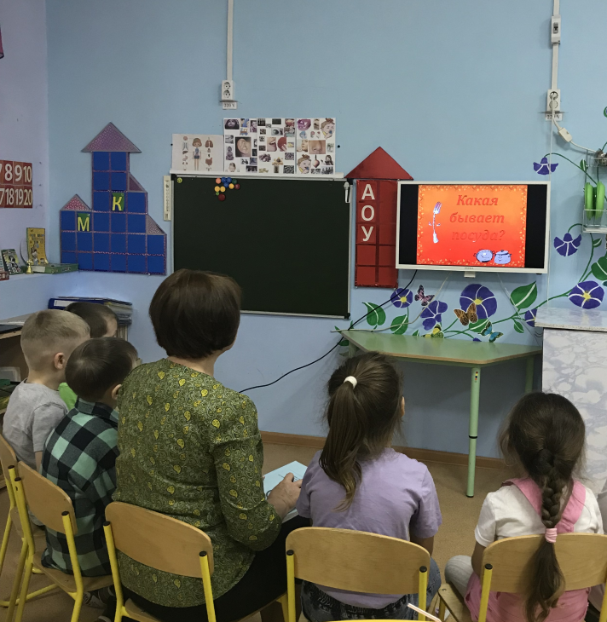
Воспитатель предлагает отправиться в гости к Федоре.
Знакомит детей с разными видами посуды.
Проводит электронную игру «Какая бывает посуда?»

Slide 8
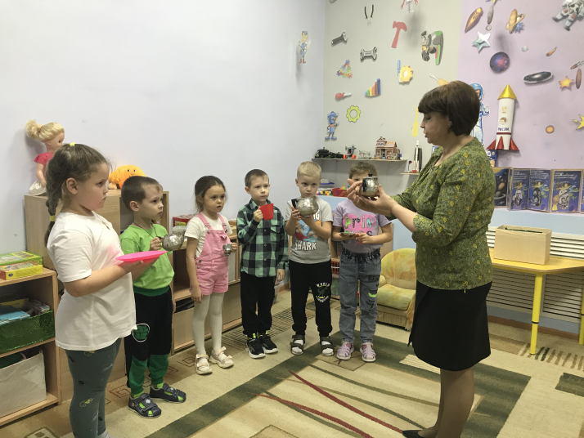
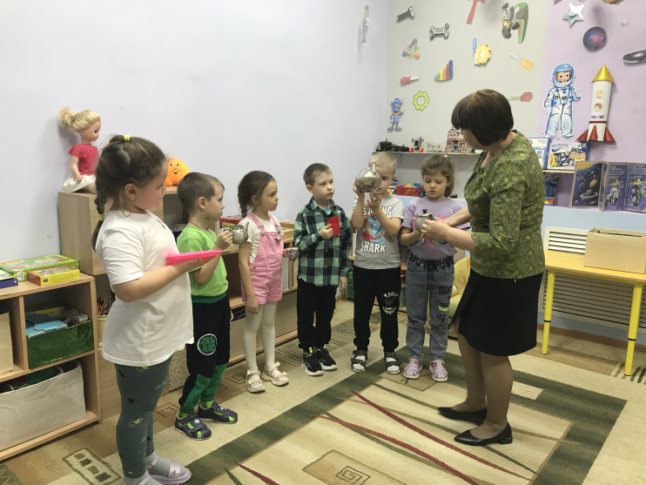
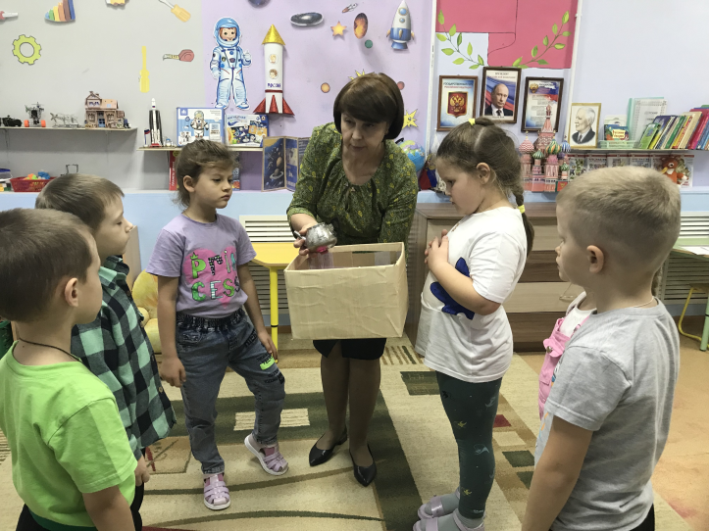
Детям предлагает рассмотреть посуду, которая находится в коробке.
Воспитатель достает посуду и описывает её по плану.
название предмета посуды, цвет, форма, части, из чего сделана, как используют.
Это маленькая чашка, она красного цвета. У неё есть ручка, донышко, стенки. Чашка сделана из фарфора, она фарфоровая. Из неё пьют чай. Дети также достают посуду из коробки и рассказывают о ней, описывая по плану.

Slide 9
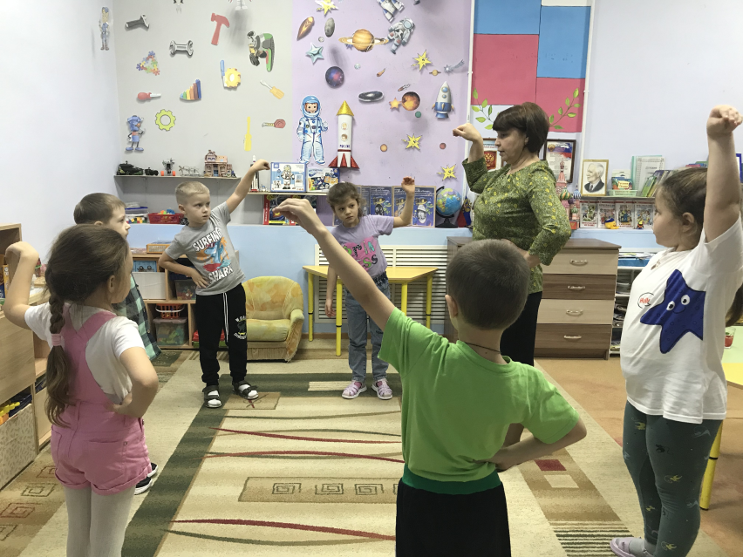
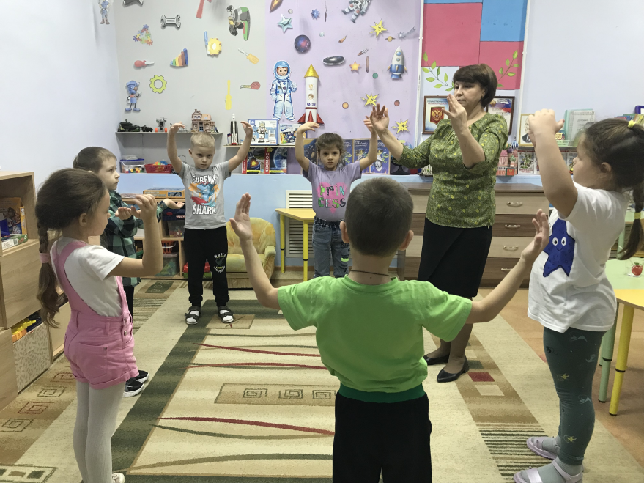
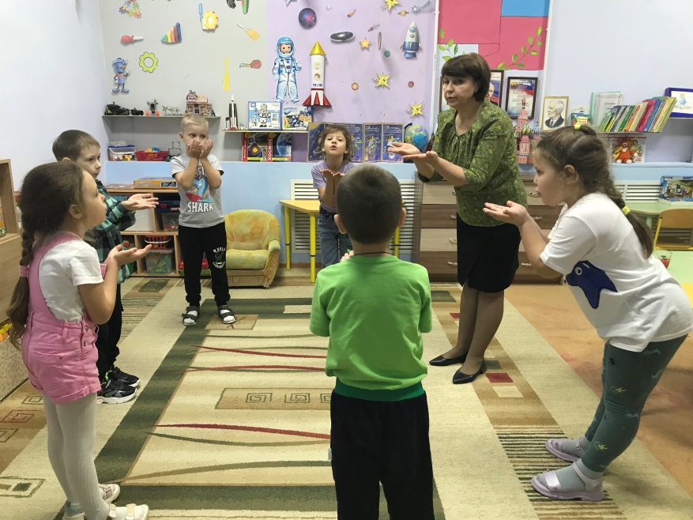
Физ.минутка «Чайник».

Slide 10
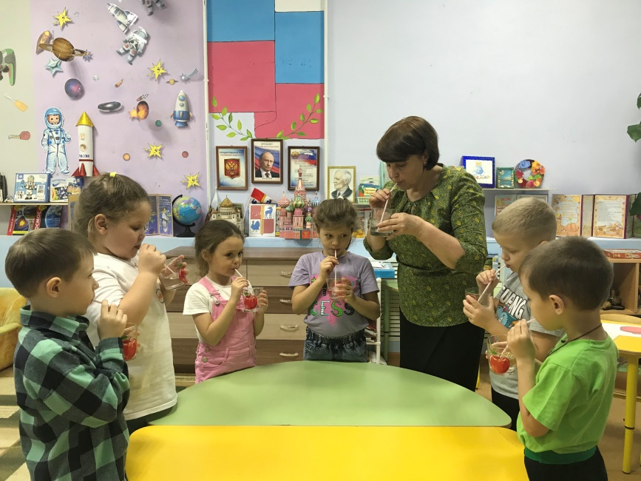
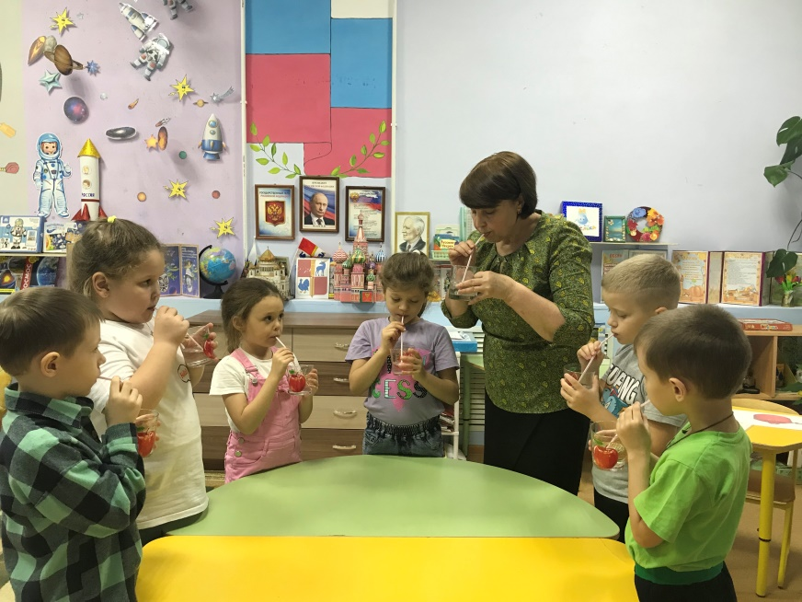
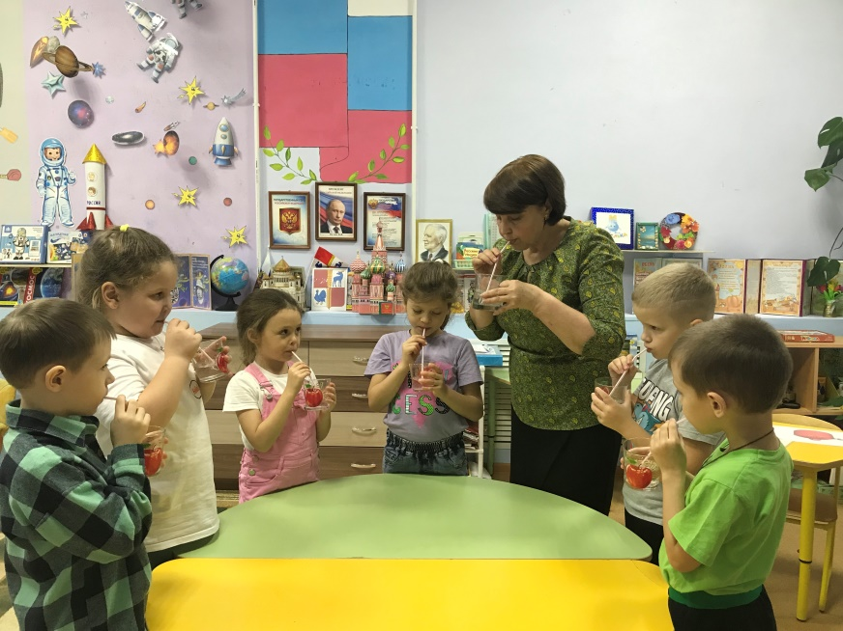
Упражнение на развитие дыхания «Вода кипит».

Slide 11
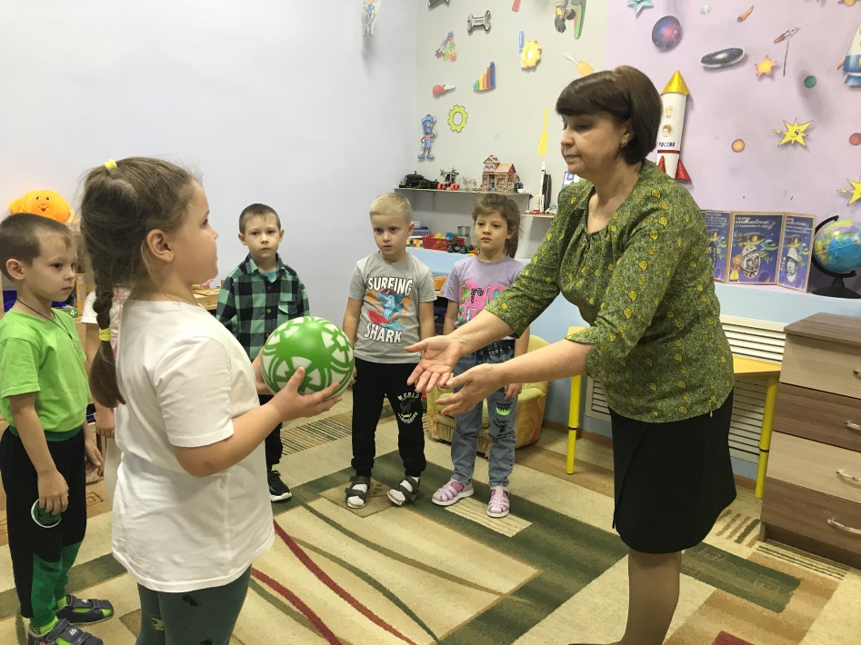
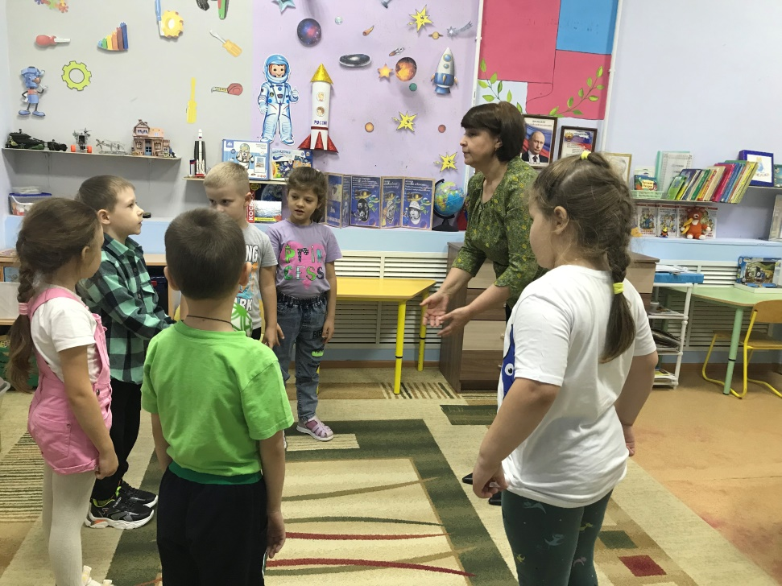
Игра с мячом «Что в чем подадим?», и задает вопросы:
Фрукты- в фруктовнице,
Сахар – в сахарнице и т.д. Дети называют посуду.

Slide 12
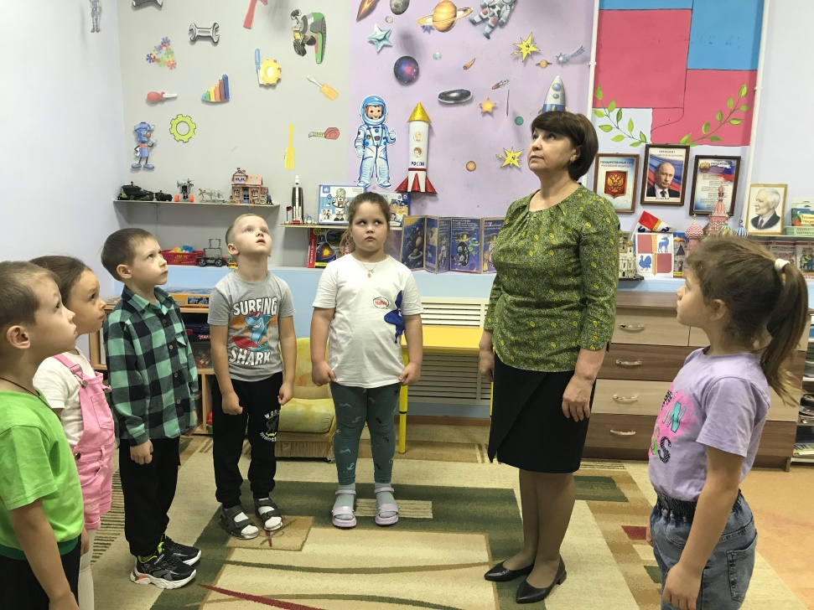
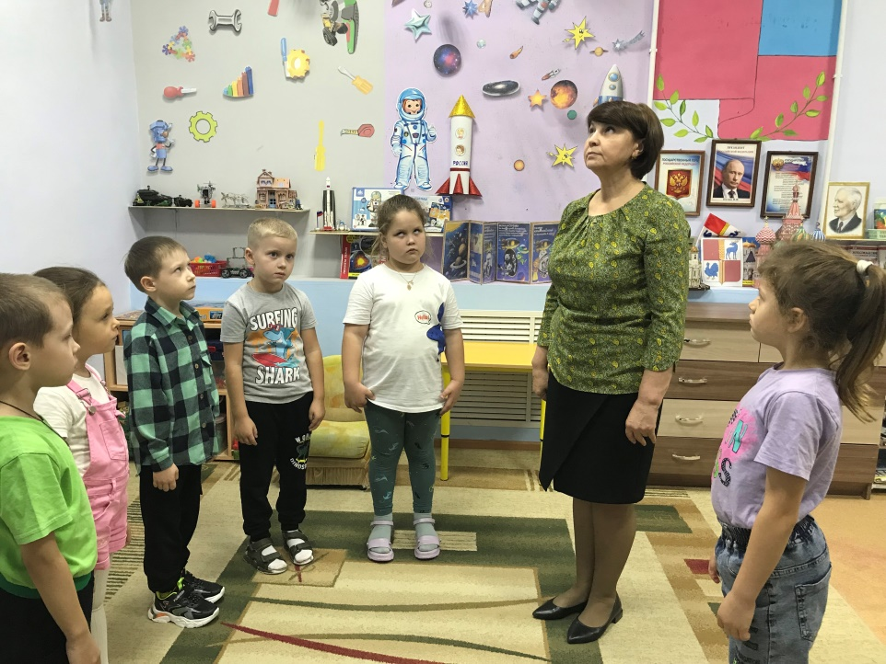
Гимнастика для глаз «Чудеса»

Slide 13
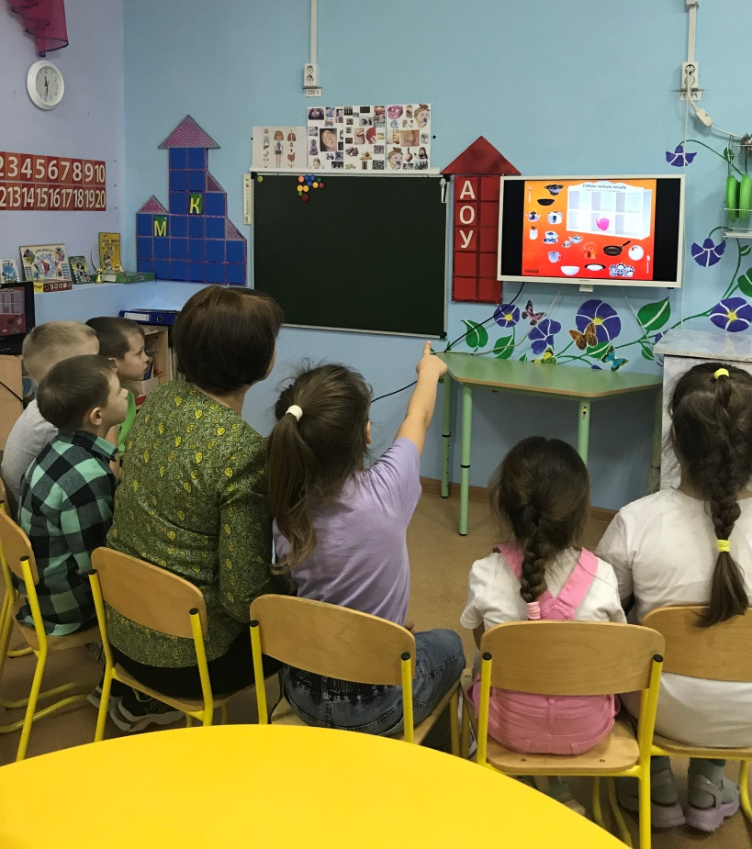
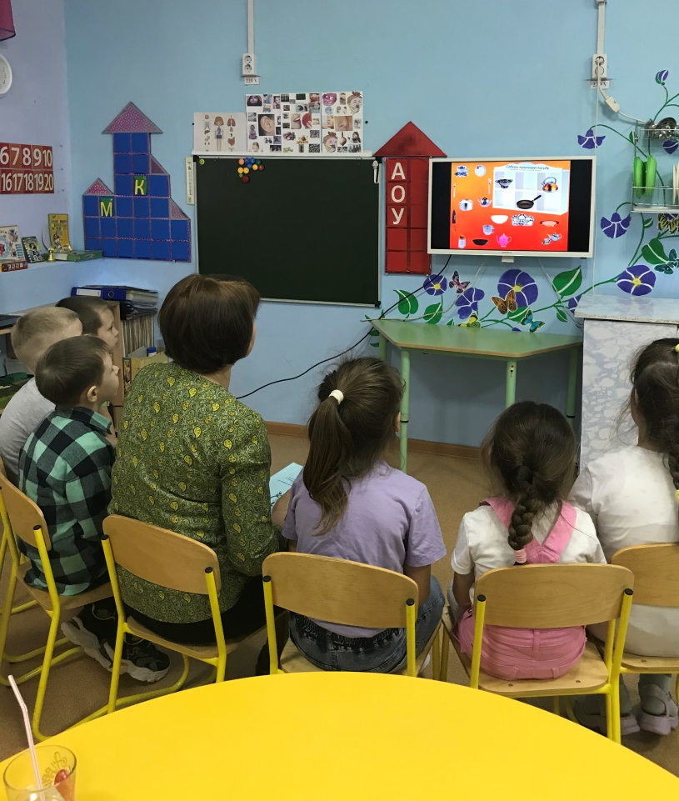
Электронная игра «Ой, горе Федоре. горе!»
Дети определяют какая посуда, к какому виду посуды относится: кастрюля -кухонная, чашки с блюдцами- чайная и т.д

Slide 14
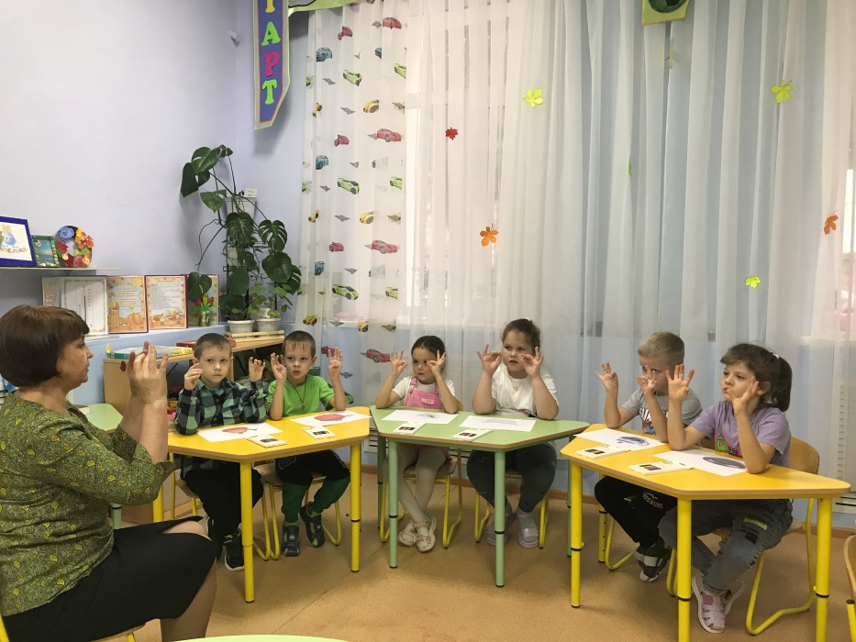
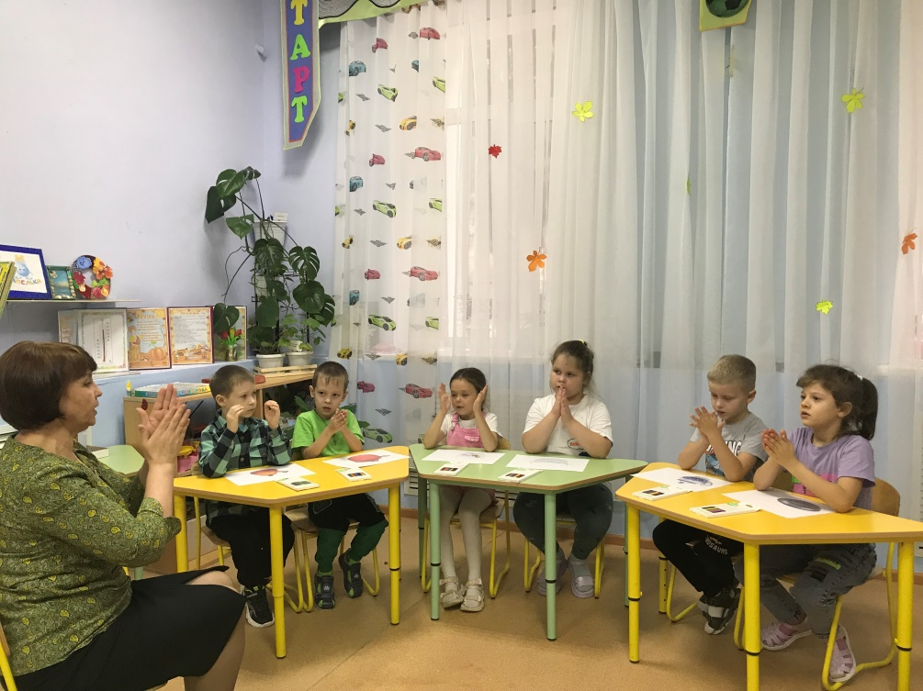
Пальчиковая гимнастика «Чиним посуду».

Slide 15
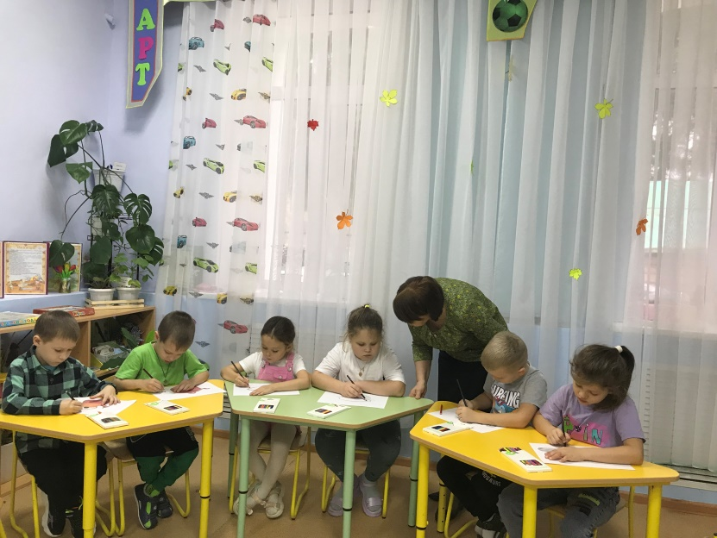
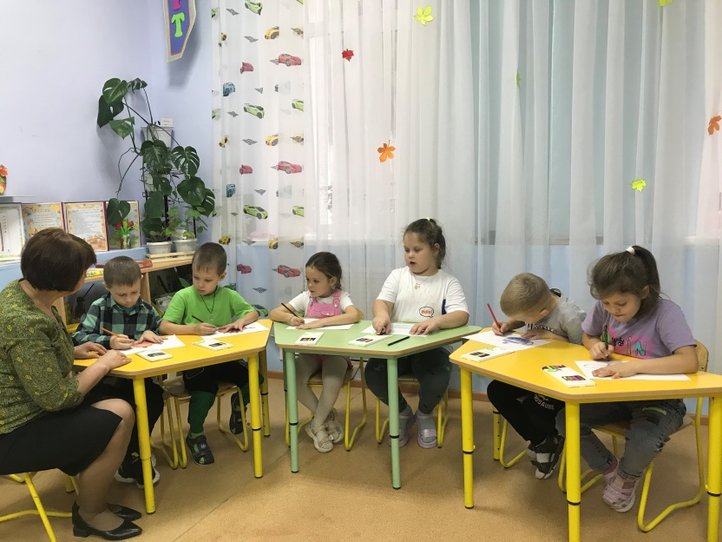
Воспитатель обращает внимание на картинки с изображением посуды с не достающимися частями. Предлагает починить посуду, дорисовать недостающие части. Дети дорисовывают недостающие части в каждой посуде.

Slide 16
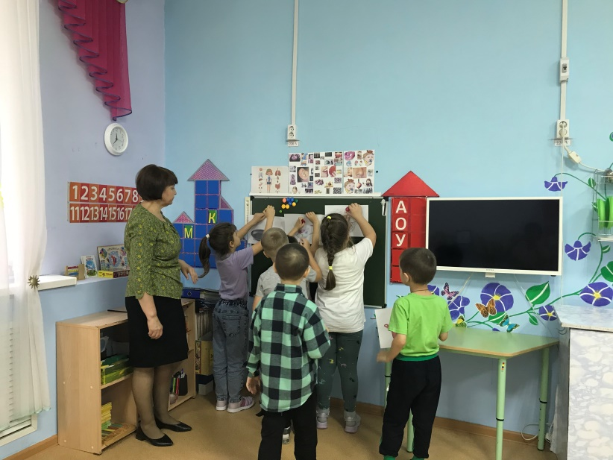
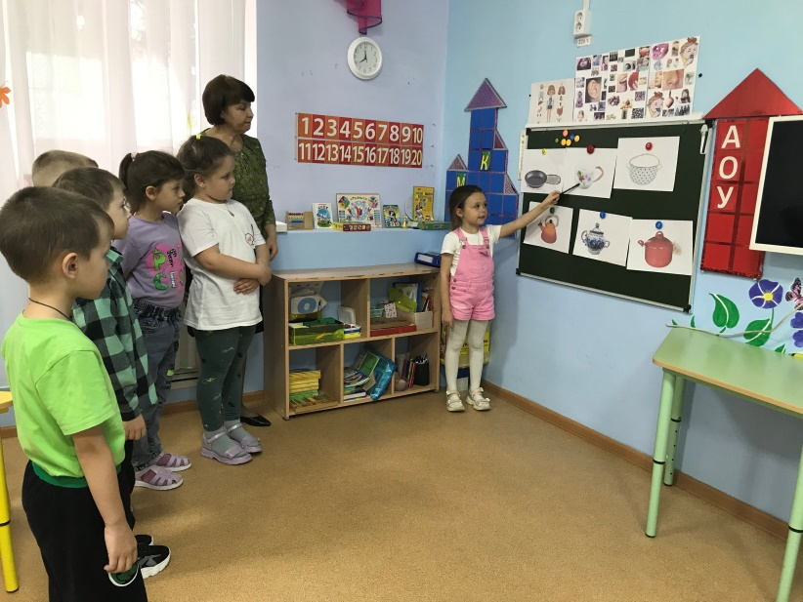
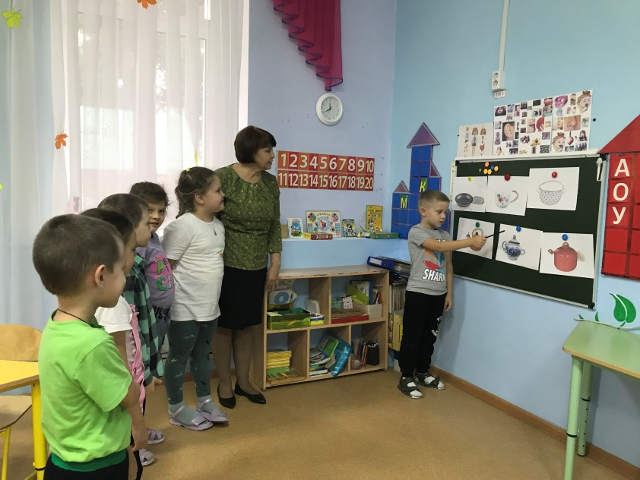
Дети делятся впечатлениями

Slide 17
Спасибо за внимание.

